Slide 1
ГАМШИГ
Аюулд нэрвэгдсэн субъектын
Дотоод нөөц боломжоос давсан их хохирол учруулсан
Нийгмийн хэвийн амьдрал удаан хугацаанд алдагдсан
Үзэгдэл

Slide 2
Гамшиг
Улс орон аюулд өртөж, түүнийгээ өөрийн дотоод нөөц, хүч, хэрэгсэл, хөрөнгөөрөө хор уршгийг арилгах боломжгүй болж, хүний амь нас, эрүүл мэнд, эд хөрөнгө, хүрээлэн буй орчинд ихээхэн хэмжээний хохирол учруулан, нийгэм - эдийн засгийн хэвийн амьдралыг хангах боломжгүй болж, удаан хугацаагаар амьдрал ахуй нь алдагдаж байгаа үйл явц
Осол
Үйлдвэрлэл, технологийн горим зөрчигдсөнөөс тоног төхөөрөмж, барилга байгууламж ноцтой эвдрэх, нурах, тээврийн хэрэгсэл осолдох, сүйрэх, цацраг идэвхт болон химийн хорт бодис алдагдах, дэлбэрэлт болох зэргээс хүний эрүүл мэнд, амь нас, эд хөрөнгөнд хохирол учрах
Аюул
Байгаль орчны болон нийгэм, эдийн засгийн доройтол, хүний эрүүл мэнд, амь нас эрсдэх, мал амьтан хорогдох, эд хөрөнгө сүйрэх, хүрээлэн буй орчинд хохирол учруулж болзошгүй аливаа үзэгдэл, тохиолдол, хүний буруутай үйл ажиллагаа

Slide 3
ГАМШИГ = АЮУЛТ ҮЗЭГДЭЛ+ЭМЗЭГ БАЙДАЛ
ГАМШИГ
АЮУЛТ ҮЗЭГДЭЛ
ЭМЗЭГ БАЙДАЛ

Slide 4
Эрсдэл гэж юу вэ? аюулгүй байдал хэмээх ойлголтын суурь үндсэн ухагдахуун юм.
Эрсдэл – энэ бол хамгаалалт шаардаж буй хохирол учрах магадлал.
Хүн
- Хадгаламж
- Эрүүл мэнд
- Орлого
Эмзэг байдлын хүчин зүйлүүд
Өрх
- Орон сууцны чанар
- Даатгалд хамрагдсан байдал
Зан заншил
- Тэмцэх арга хэрэгсэл
- Эрсдлийн ойлголт, ухамсар
- Уламжлал
- Мухар сүсэг
Улс
- Засгийн газрын чадавхи
- Гамшигтай тэмцэх байгууллага
- Дэд бүтэц
- Эмнэлэг, нийгмийн халамжийн
тогтолцоо
- Уур амьсгал
- Хөрш орнуудтай харьцах харьцаа
Орон нутгийн удирдлага
Гамшгаас хамгаалах, сэргийлэх
үйл ажиллагаа
- Бэлэн байдлын чадавхи

Slide 5
Гамшгийн ангилал
Техник,
технологийн
Экологийн
Биологийн
Нийгмийн
Байгалийн
Холимог
/хавсарсан/
Аюулын гарал үүслээр
Орон нутгийн
Үндэсний
Хэсэгчилсэн
Бүс нутгийн
Объектын
Даян дэлхийн
Хүрээ хэмжээгээр нь

Slide 6
Үүсэх шалтгаанаар нь
Санаатай /зориуд/
Санамсаргүй /болгоомжгүй/
Урьдчилан сэргийлэх боломжоор нь
Боломжтой
Боломжгүй
Өрнөлтийн хурдаар нь
Тэсрэлтийн
байдалтай
Маш
хурдтай
Хурдтай
Аажим буюу
алгуурхан

Slide 7
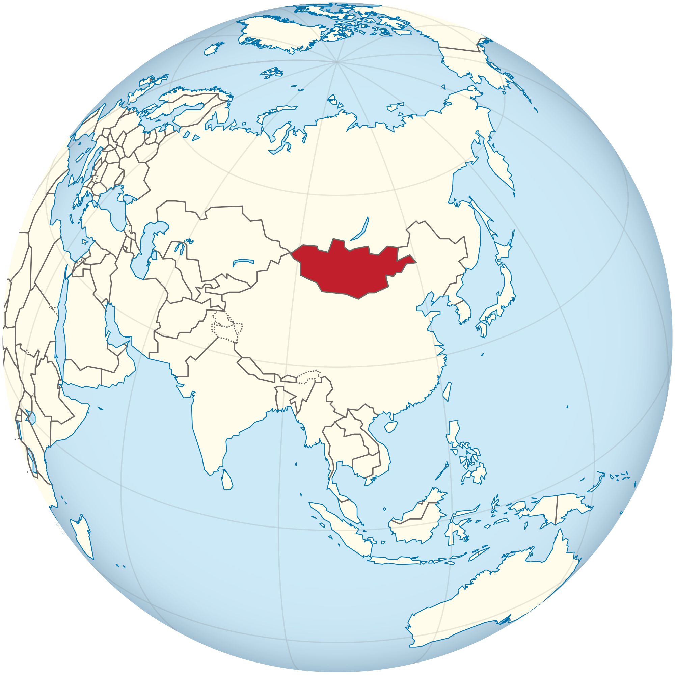
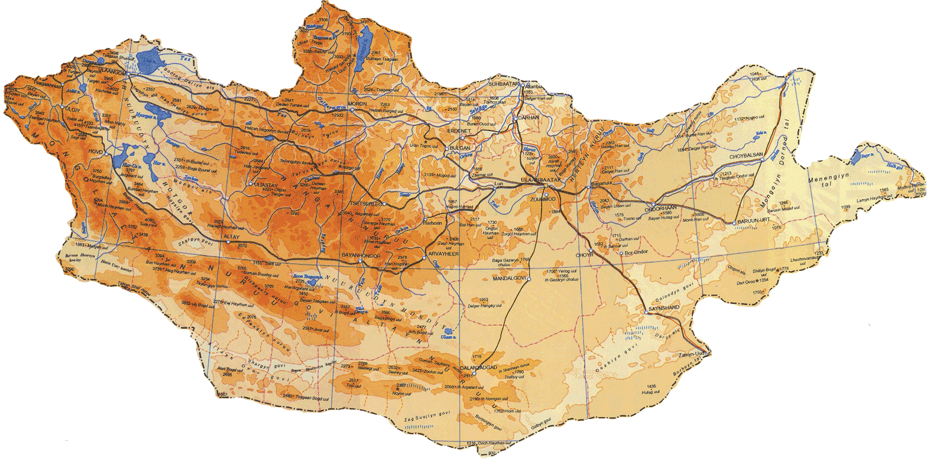
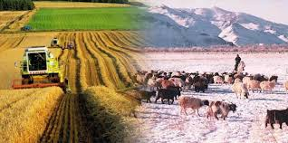
Манай орны онцлог
- Дэд бүтэц сул хөгжсөн,
Далайд гарцгүй,
Өргөн уудам газар нутагтай
- Бэлчээрийн мал аж ахуй,
Усалгаагүй газар тариалан

Slide 8
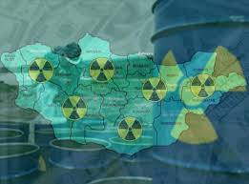
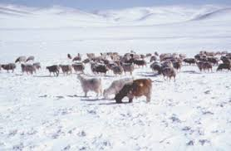
- Техникийн холбогдолтой осол
үйлдвэрийн осол, хорт бодис алдагдах гм
- Цаг агаарын холбогдолтой гамшиг
хүчтэй шороон болон цасан шуурга, ган, зуд, бороо, мөндөр, цас гм

Slide 9
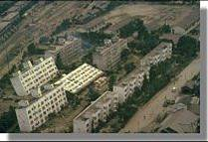
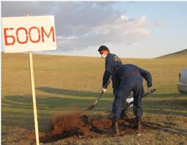
- Геологийн гаралтай гамшиг
газар хөдлөлт, хөрсний гулсалт, нуралт гм
- Биологийн гаралтай гамшиг
хүн, малын гоц халдварт өвчинүүд гм

Slide 10
Гамшгаас хамгаалах
Юуг хамгаалдаг бэ?
1. Хүн ам
2. Мал амьтан
3. Эд хөрөнгө
4. Хүрээлэн байгаа орчин
Яаж хамгаалах ёстой бэ?
1. Урьдчилан сэргийлэх
2. Аврах, хамгаалах
3. Хор уршгийг арилгах
4. Хойшлуулашгүй сэргээн босгох арга хэмжээг
хэрэгжүүлэх замаар хамгаална.

Slide 11
Гамшгийн өмнө
Сэргээн босгох
урьдчилан сэргийлэх
Гамшиг
Гамшгийн дараа
Гамшгийн үед
Аврах
Хор уршгийг арилгах

Slide 12
ГАМШГААС ХАМГААЛАХ ҮЙЛ АЖИЛЛАГААНД БАРИМТЛАХ
ҮНДСЭН ЗАРЧМУУД
1.хүмүүнлэг, шуурхай, ил тод, хариуцлагатай байх;
2.мэргэжлийн нэгдмэл удирдлагатай байх;
3.шинжлэх ухаан, дэвшилтэт техник, технологи, инновацид тулгуурласан байх;
4.өмчийн хэлбэрийг үл харгалзах;
5.иргэдийн оролцоонд тулгуурлах.

Slide 13
Гамшгаас хамгаалах арга хэмжээний зохион байгуулалт
Гамшгаас хамгаалах үйл ажиллагааг нутаг дэвсгэр, үйлдвэрлэлийн зарчмаар засаг захиргаа, нутаг дэвсгэрийн нэгж, төрийн болон нутгийн захиргааны байгууллага, хуулийн этгээд өмчийн хэлбэр үл харгалзан зохион байгуулна.
Улсын хэмжээнд ГХ арга хэмжээг хэрэгжүүлэх үүрэгтэй
ОБЕГ
ГХ төрийн бодлого, хууль тогтоомжийг хэрэгжүүлэх, ГХ арга хэмжээг улсын хэмжээнд зохион байгуулж, мэргэжлийн удирдлагаар хангах чиг үүрэгтэй
Аймаг, нийслэл ОБГ
Дүүргийн ОБ хэлтэс
Орон нутагт ГХ арга хэмжээг төлөвлөх, зохион байгуулах, хэрэгжүүлэхэд ААНБ, албан тушаалтан, иргэдийн үйл ажиллагааг уялдуулан зохицуулна.
ГХ арга хэмжээг зохион байгуулах, хэрэгжүүлэх анхан шатны нэгж нь
- ААНБ,
- Баг,
- Хороо
Суманд ОБА хариуцсан ГХ орон тооны бус штаб
Баг, хороо
ААНБ
Засаг захиргаа, нутаг дэвсгэрийн хэмжээнд
орон тооны бус алба, мэргэжлийн анги байна.

Slide 14
МОНГОЛ УЛСЫН ГАМШГААС ХАМГААЛАХ УДИРДЛАГЫН ТОГТОЛЦОО
ЗАСГИЙН ГАЗАР
ШАДАР САЙД /Улсын онцгой комиссын дарга /
ГХ улсын албад
ОБЕГ
Улсын ОК
ГХ орон нутгийн албад
Аймгийн ОБГ
НОБГ
Орон нутгийн ОК
Хангалт үйлчил-
гээний анги
Уул уурхайн аврах анги
Аврах тусгай анги
Гамшиг судлалын хүрээлэн
Давтан сургалт сэргээн заслын төв
ГХСАЗТ
Дүүргийн ОБХ
Аврах анги
Улсын нөөцийн салбарууд
Гал унтраах ангиуд
Эрэн хайх, аврах анги, салбарууд
АГУ ангиуд

Slide 15
Хэвлэх
Хэвлэх
Аль тохиолдлыг гамшгийн хэмжээнд хүрсэн гэж ойлгож болох вэ?

